Slide 1
Decision Tree
Tim Pengajaran
Mata Kuliah Machine Learning
Jurusan Teknologi Informasi Tahun 2022

Slide 2
Disclaimer
Materi presentasi ini termasuk contoh, gambar, dan referensi diberikan hanya sebagai informasi dan penunjang pembelajaran
Penggunaan merek dan nama perusahaan pada materi ini mungkin mengandung hak kekayaan intelektual yang dilindungi oleh undang-undang dan sepenuhnya dimiliki pemegang hak kekayaan intelektual
Kredit diberikan kepada pemilik lisensi terhadap aset-aset open-source yang digunakan pada materi ini sesuai dengan lisensi open-source yang digunakan

Slide 3
Outlines
Apa itu ”Decision Tree”
Intuisi Perhitungan “Decision Tree”
Proses Perhitungan “Decision Tree”
Gini Impurity
Entropy
Implementasi “Decision Tree” dengan Scikit-learn

Slide 4
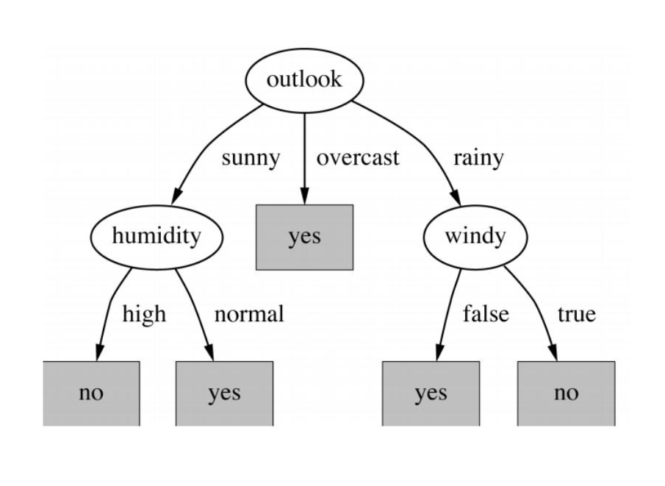
Apa itu Decision Tree?
Model serupa graf berbentuk pohon yang memodelkan sebuah keputusan
Tujuannya untuk memetakan target dengan pembelajaran sederhana berdasarkan nilai fitur
Bersifat non-parametrik / Tidak bergantung pada distribusi probabilitas

Slide 5
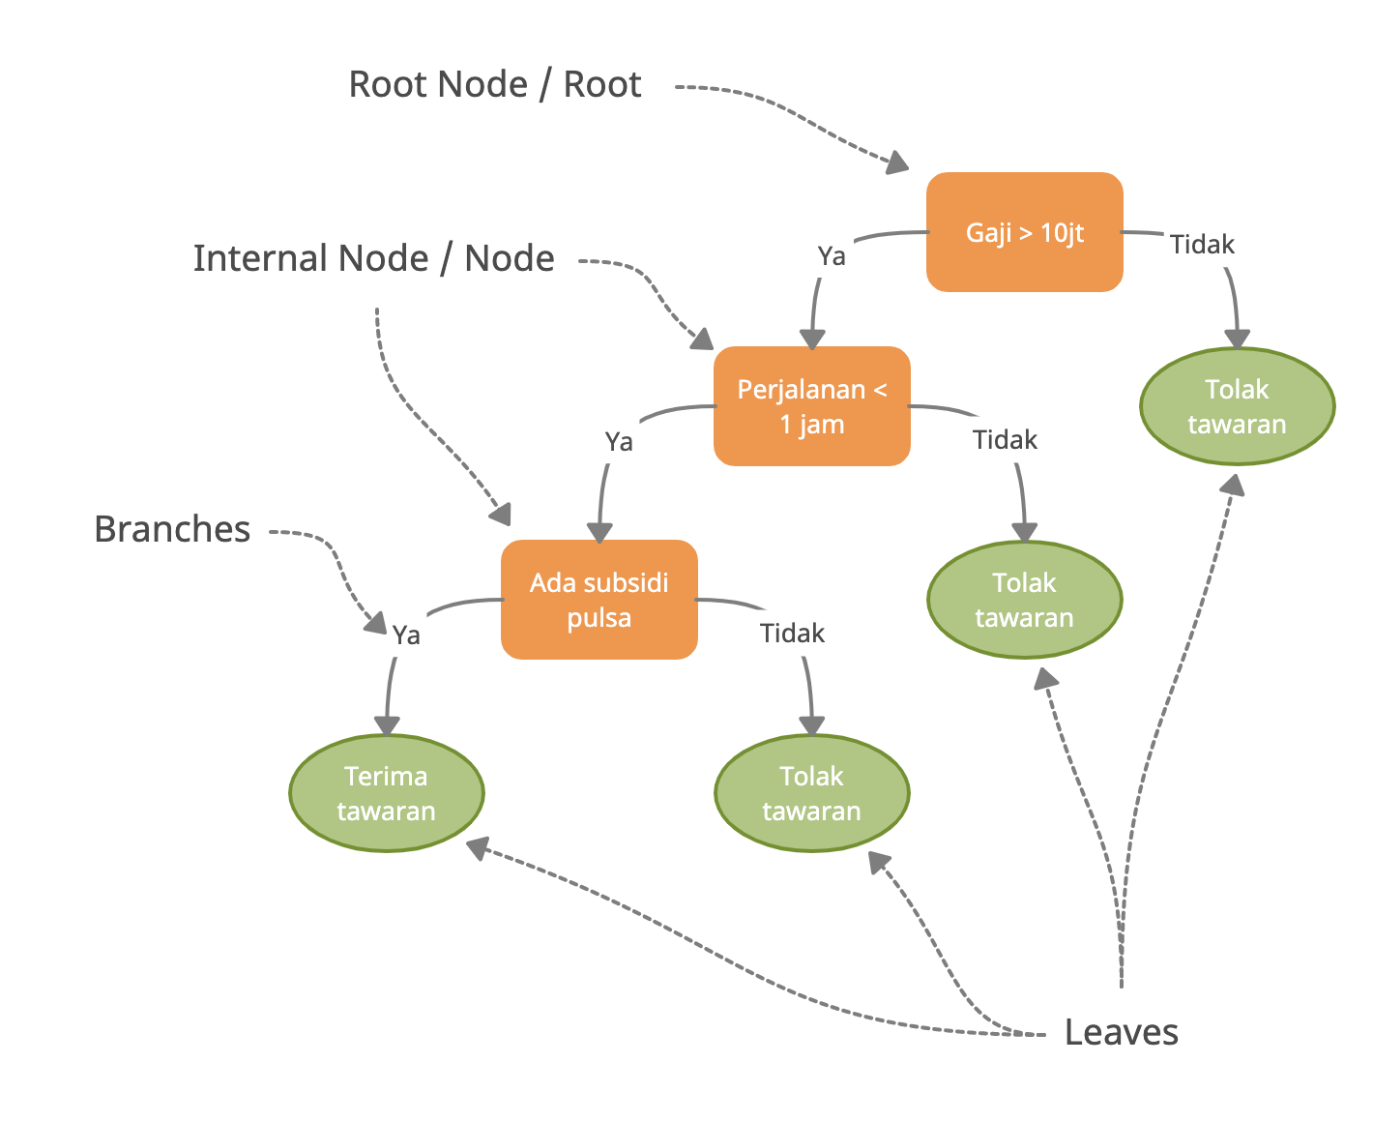
Istilah dalam Decision Tree

Slide 6
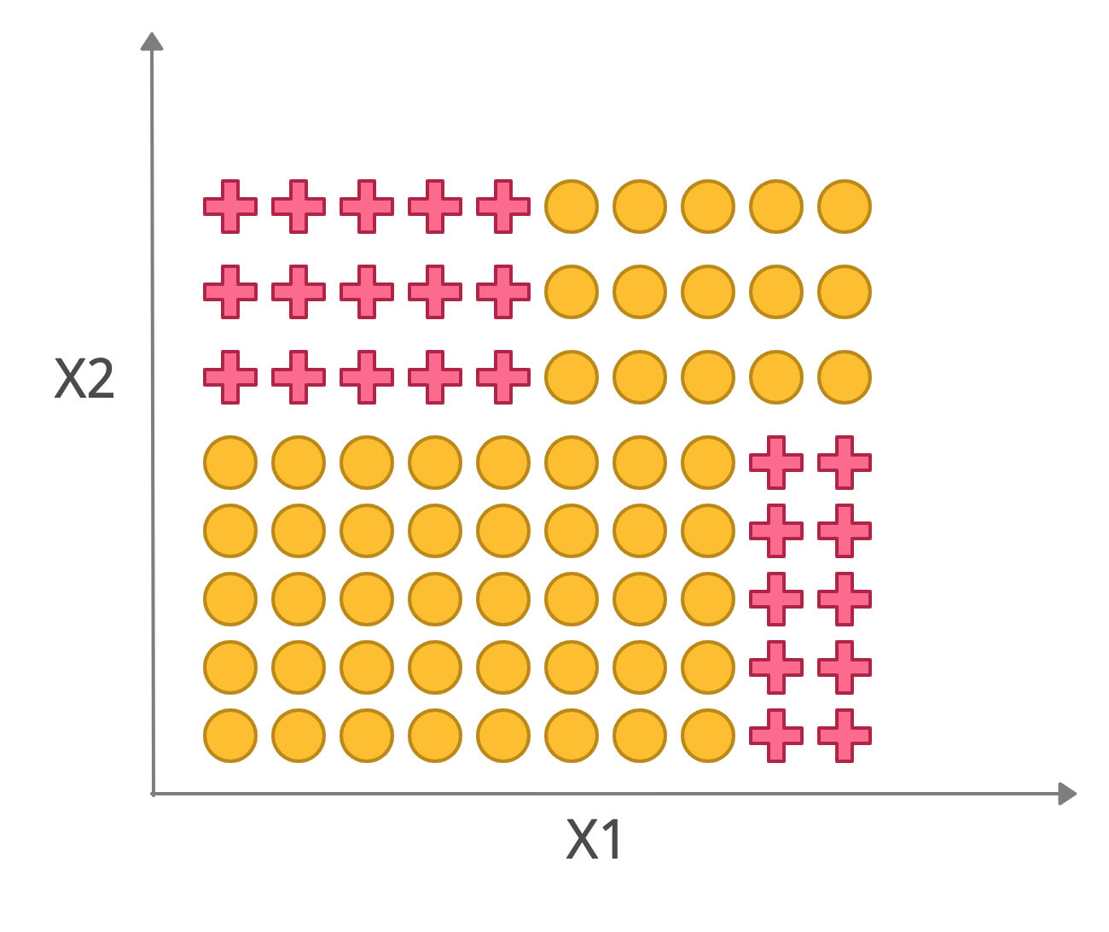
Intuisi Model Decision Tree

Slide 7
Proses Perhitungan Decision Tree #1
Suka Action | Suka Mobil | Umur | Suka FF
Ya | Ya | 7 | Tidak
Ya | Tidak | 12 | Tidak
Tidak | Ya | 18 | Ya
Tidak | Ya | 35 | Ya
Ya | Ya | 38 | Ya
Ya | Tidak | 50 | No
Tidak | TIdak | 83 | No
Langkah pertama – Think! Variabel apa yang harus diletakkan pada root?

Slide 8
Proses Perhitungan Decision Tree #2
Cek seberapa baik variabel memisahkan target bedasarkan nilai variabel
Suka Action
Suka Action | Suka Mobil | Umur | Suka FF
Ya | Ya | 7 | Tidak
Ya | Tidak | 12 | Tidak
Tidak | Ya | 18 | Ya
Tidak | Ya | 35 | Ya
Ya | Ya | 38 | Ya
Ya | Tidak | 50 | Tidak
Tidak | TIdak | 83 | Tidak
Ya
Tidak
Suka FF
Y:1 | T:3
Suka FF
Y: 2 | T: 1
Impure
Suka Mobil
Ya
Tidak
Suka FF
Y:3 | T:1
Suka FF
Y: 0 | T: 3

Slide 9
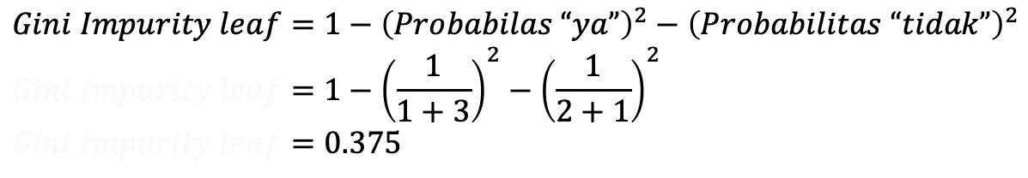
Proses Perhitungan Decision Tree #3
Kalkulasi impurity dengan “Gini Impurity”
Suka Action
Ya
Tidak
Suka FF
Y:1 | T:3
Suka FF
Y:2 | T: 1
GI = 0.375
GI = 0.444
$$Gini Impurity leaf=1−{\left(Probabilas “ya”\right)}^{2}−{\left(Probabilitas “tidak”\right)}^{2}$$
$$Gini Impurity leaf=1−{\left(\frac{1}{1+3}\right)}^{2}−{\left(\frac{1}{2+1}\right)}^{2}$$
$$Gini Impurity leaf=0.375$$

Slide 10
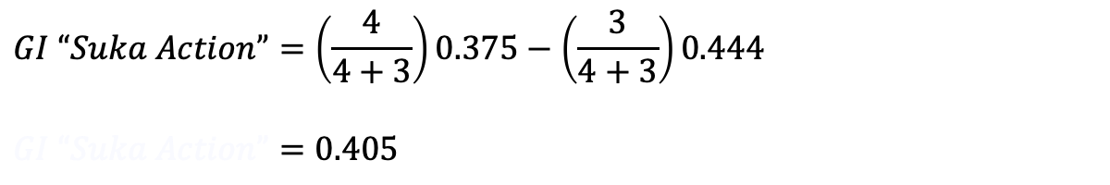
Proses Perhitungan Decision Tree #4
Membobotkan “GI” setiap leaf untuk mendapatkan “GI” Suka Action
GI “Suka Action” = 0.405
Suka Action
Ya
Tidak
Suka FF
Y:1 | T:3
Suka FF
Y:2 | T: 1
GI = 0.375
GI = 0.444
$$GI “Suka Action”=\left(\frac{4}{4+3}\right)0.375−\left(\frac{3}{4+3}\right)0.444$$
$$GI “Suka Action”=0.405$$

Slide 11
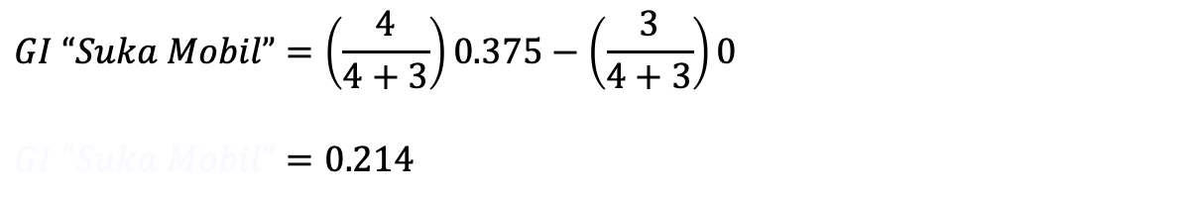
Proses Perhitungan Decision Tree #5
Lakukan teknik yang sama untuk “Suka Mobil”
GI “Suka Mobil” = 0.214
Suka Mobil
Ya
Tidak
Suka FF
Y:3 | T:1
Suka FF
Y: 0 | T: 3
GI = 0.375
GI = 0
$$GI “Suka Mobil”=\left(\frac{4}{4+3}\right)0.375−\left(\frac{3}{4+3}\right)0$$
$$GI “Suka Mobil”=0.214$$

Slide 12
Proses Perhitungan Decision Tree #6
Bagaimana dengan “Umur”?
GI < 9.5 = 0.429
Umur < 9.5
Suka Action | Suka Mobil | Umur | Suka FF
Ya | Ya | 7 | Tidak
Ya | Tidak | 12 | Tidak
Tidak | Ya | 18 | Ya
Tidak | Ya | 35 | Ya
Ya | Ya | 38 | Ya
Ya | Tidak | 50 | No
Tidak | TIdak | 83 | No
Ya
Tidak
9.5
Suka FF
Y:0 | T:1
Suka FF
Y:3 | T: 3
GI = 0
GI = 0.5
15
26.5
Adjacent
Average
36.5
Hitung semua GI untuk setiap Adjacent Average
44
66.5

Slide 13
Proses Perhitungan Decision Tree #7
GI Setiap Adjacent “Umur”?
Umur < 15
Suka Action | Suka Mobil | Umur | Suka FF
Ya | Ya | 7 | Tidak
Ya | Tidak | 12 | Tidak
Tidak | Ya | 18 | Ya
Tidak | Ya | 35 | Ya
Ya | Ya | 38 | Ya
Ya | Tidak | 50 | No
Tidak | TIdak | 83 | No
Ya
Tidak
GI Adj
9.5
0.429
Suka FF
Y:0 | T:2
Suka FF
Y:3 | T:2
15
0.343
26.5
0.476
GI Terendah
Pilih Salah Satu
36.5
0.476
44
0.343
66.5
0.429

Slide 14
Proses Perhitungan Decision Tree #8
Bandingkan GI setiap variabel untuk menentukan root
ROOT
Suka Mobil
Ya
Tidak
GI ”Suka Action” = 0.405
GI “Suka Mobil” = 0.214
GI “Umur” = 0.343
Masih impure
Suka FF
Y:3 | T:1
Suka FF
Y: 0 | T: 3
???
???
Suka Action
Umur < ?
GI = 0.25
Vs.
GI = 0
Ulangi proses pengecekan GI untuk “Suka Action” dan “Umur” dengan konteks suka dengan mobil

Slide 15
Proses Perhitungan Decision Tree #9
GI “Umur” lebih kecil dibandingkan “Suka Action”
Suka Mobil
Ya
Tidak
Umur < 12.5
Suka FF
Y: 0 | T: 3
Tidak Suka FF
Ya
Tidak
Tidak Suka FF
Suka FF
Y:0 | T:1
Suka FF
Y:3 | T:0
Suka FF
Sudah tidak ditemukan ”impurity”, tidak perlu di split lagi

Slide 16
Proses Perhitungan Decision Tree #10
Kesimpulan
Suka Mobil
Ya
Tidak
Umur < 12.5
Tidak Suka FF
Ya
Tidak
Tidak Suka FF
Suka FF

Slide 17
Permasalahan Pada Decision Tree
Suka Mobil
Ya
Tidak
Umur < 12.5
Suka FF
Y: 0 | T: 3
Ya
Tidak
Suka FF
Y:0 | T:1
Suka FF
Y:3 | T:0
Hanya ada 1 sampel → Lack of confidence / lead to overfit → Solusi: Pruning atau menentukan min sampel per leaf

Slide 18
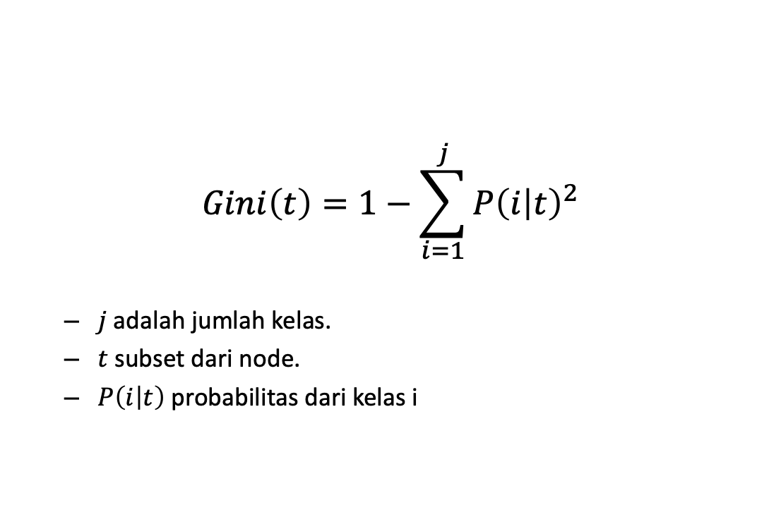
Gini Impurity: Math
$$Gini\left(t\right)=1−\sum_{i=1}^{j}{P{\left(i | t\right)}^{2}}$$
$j$adalah jumlah kelas.
$t$ subset dari node.
$P\left(i | t\right)$ probabilitas dari kelas i

Slide 19
Thank You for Today
Always Keep Your Spirit!

